Slide 1
Plánování
Radim Dodek

Slide 2
Plán
Co je projekt?
Co je projektový plán a k čemu mi bude?
Jak by měl plán vypadat?
Jak plán udělat?
Co by nemělo chybět?
Co k tomu budu potřebovat?
Notes:
Projít jednotlivé body agendy, nezapomenout zmínit předpoklady, vysvětlit, že daná specifika se mohou lišit u různých typů projektů a je třeba si z workshopu odnést spíše způsob přemýšlení nad plánem a základní metodiku a tu poté správně aplikovat na to, co potřebujeme naplánovat
Zmínit, že je třeba hlavně používat selský rozum. Absenci selského rozumu nezachrání žádná metodika. Bez této vlastnosti neuspěje žádný manager
Zmínit KISS

Slide 3
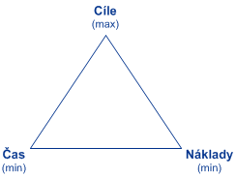
Co je projekt?
Časově a nákladově omezené úsilí za účelem realizovat množinu definovaných výstupů (naplnění definovaných cílů) podle standardů a v požadované kvalitě.
Jedinečný proces, který se skládá z řady koordinovaných a řízených činností s termíny zahájení a ukončení. Realizuje se pro dosáhnutí cíle, který vyhovuje specifikým požadavkům včetně omezení jako je čas, náklady nebo zdroje.
Soubor činností s jasným cílem, který je omezen časem, financemi a dalšími zdroji
Projekt je řízený proces změny
Notes:
Slide slouží k nastolení správného přemýšlení nad tím, co se vlastně plánuje a vymezení pojmu projekt jako takového – pokud zadání nesplňuje tyto body, nejedná se o projekt a k plánování dané aktivity by mělo být přistoupeno jinak

Slide 4
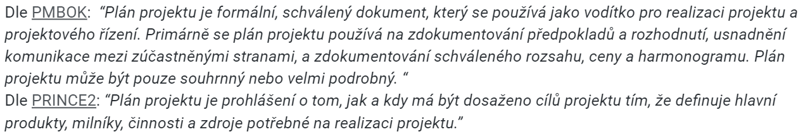
Co je projektový plán - Teorie
Zdroj: https://managementmania.com/cs/plan-projektu

Slide 5
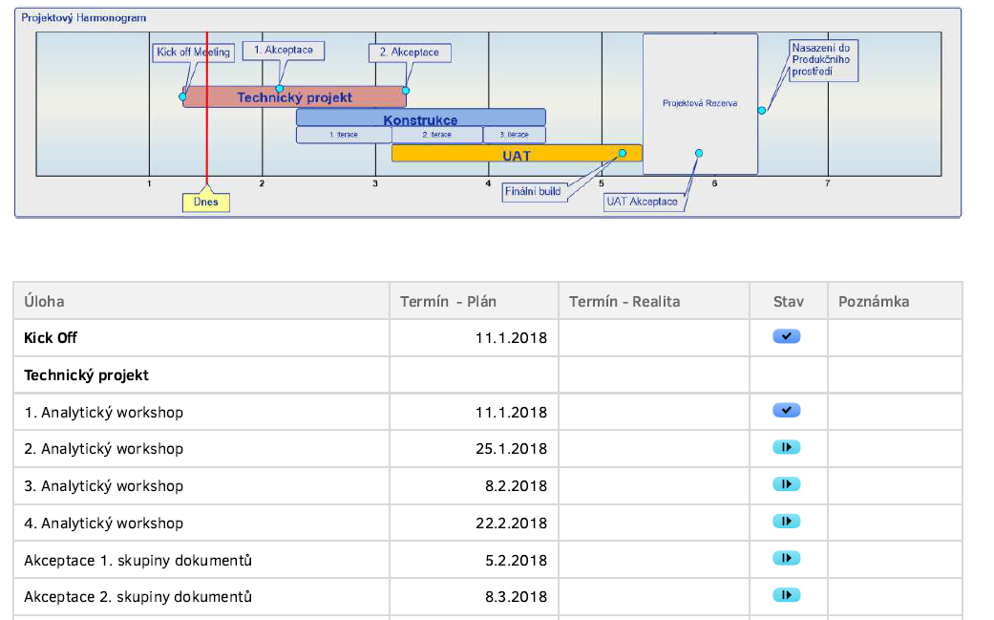
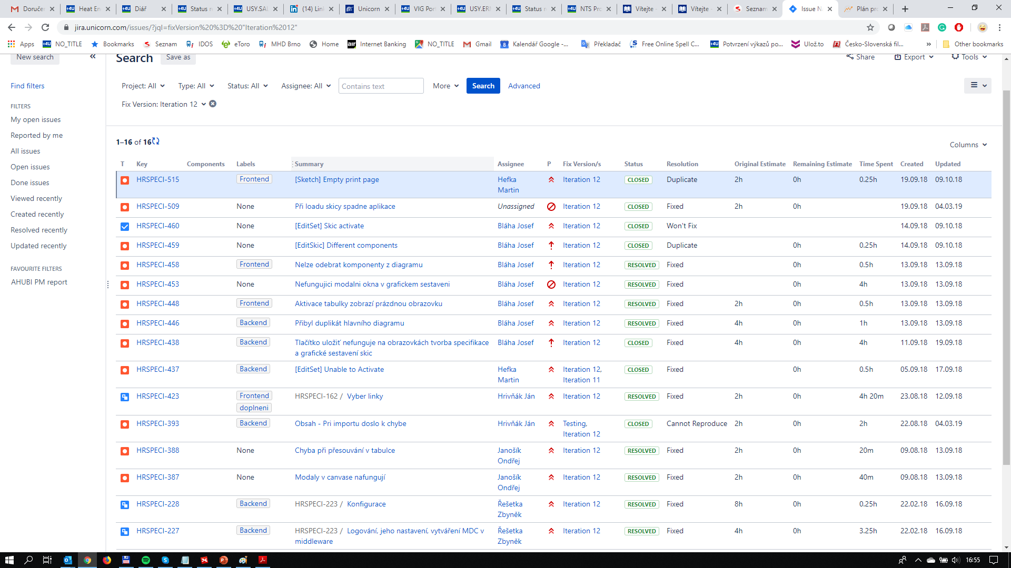
Co je plán - praxe
2 (někdy i více) plánů různé granularity dle potřeb různých lidí, které musí být vzájemně konzistentní po celou dobu projektu
Notes:
Každý si pod pojmem plán představí něco jiného. Zpravidla ale platí, že se jedná o chronologický seznam dílčích aktivit, které se mají stát a které se vzájemně nějakým způsobem ovlivňují.
Proč potřebujeme 2 plány?
Pro interní účely – plánujeme detailně na úroveň jednotlivých úkolů (úkol by zpravidla neměl mít více než 16hodin, vysvětlit proč). Slouží jako podklad pro kapacitní plánování, odhadování časové náročnosti, atd
Pro externí účely – zpravidla méně detailní, obsahuje hlavní milníky z pohledu klienta (nemá smysl dávat detaily, klient jim buď stejně nerozumí, nebo jej nezajímají, protože to je Vaše práce, ne jeho). Zpravidla tam chce mít jednoznačné informace o tom, kdy on bude muset něco dělat
Vysvětlit obrázky – obrázek pro klienta vlevo, screenshot z JIRA vpravo – detail na úroveň úkolu pro jednotlivce na projektu
Plán potřebujeme pro řízení projektu, abychom věděli, co kdy má dělat a co se stane, když se daný úkol nestane/nestihne v daném čase. Chápeme, že plán není neměnný, ale je potřeba, abychom věděli, jaký dopad bude mít určitá skutečnost (ať už časový, nebo nákladový). Bez plánu se jen složitě odhadují celkové náklady na projekt

Slide 6
Modelový příklad
Vytvořit projektový plán tzv: Engineering projektu
Očekávané výstupy ze strany klienta (co jste slíbili v nabídce):
  Analytická dokumentace pro další fázi
  Seznam funkčností systému
  Seznam nefunkčních požadavků (tzv. non-functional requirements) na systém
  Testovací strategie
  SWA document
  Návrhy obrazovek
Předpoklady
Vyvíjíte podle metodiky Waterfall, nebo RUP
Snažíte se o tzv ‚optimální plán pro všechny‘
Notes:
Vysvětlit, co je metodika Waterfall a RUP a Scrum, popsat, co je engineering projekt
Dále pak vysvětlit potřebu jednotlivých výstupů (proč jsme slíbili zrovna tyto)
Vysvětlit, co je myšleno optimálním plánem pro všechny - pracujeme jen na výstupech pro klienta, nebo na mitigacích rizika, zároveň se to všechno snažíme dělat za co nejméně úsilí/peněz
Vysvětlit, že plánujeme/pracujeme jen na dvou typech úloh – na výstupech pro klienta, na věcech, které mitigují rizika – jako třeba PoC, jako třeba status reporty, schůzky s klientem, jako management – na ty je třeba nezapomenout, i když jsme je klientovi explicitně neslíbili – pro jejich nedělání bychom vždy měli mít jasný argument a přistupovat k tomu jako k riziku

Slide 7
Postup
Vytvořit PBS
Odvodit WBS
Odhadnout časovou náročnost aktivit
Seznam rizik/předpokladů
Vytvořit interní plán
Externí plán tvořit nebudeme, protože se dá odvodit z interního jeho zjednodušením
Notes:
Celé je to trochu zjednodušené a slouží to spíš k pochopení za 90 min, rozhodně to není určené k tomu, že podle toho odřídí někdo celé EP

Slide 8
PBS – Product breakdown structure
Co to je?
Notes:
Product breakdown structure – vydefinovat jednotlivé produkty a meziprodukty, které mají během projektu vzniknout

Slide 9
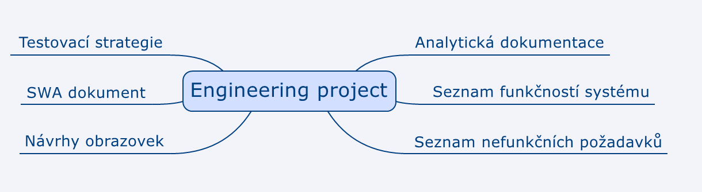
PBS – Výchozí stav
Notes:
Vycházíme z toho, co jsme slíbili v nabídce a to začneme rozpadávat a přidávat další výstupy/mezivýstupy, které mitigují rizika

Slide 10
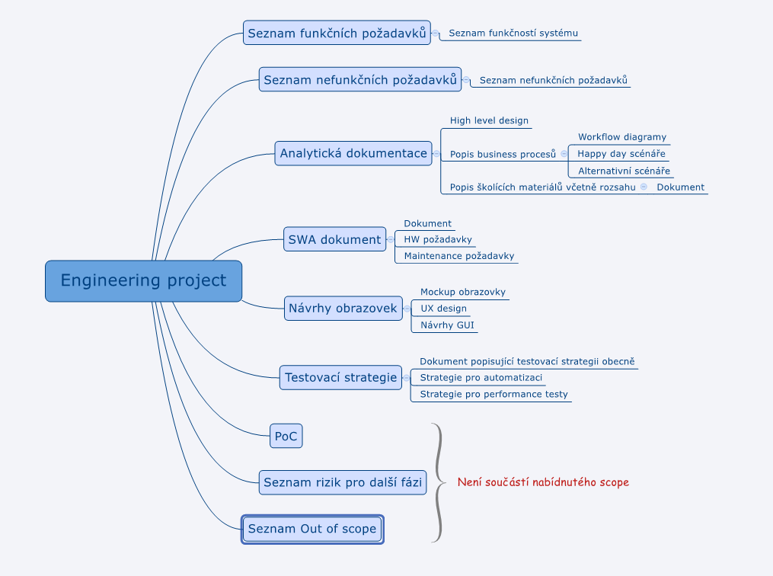
PBS – Jak by to mohlo taky vypadat
Notes:
Vysvětlit, proč jsme přidali ty 3 nové, na co jsme rozpadli původní. Zároveň vysvětlit, že přidávat se dá téměr do nekonečna, ale že jsme si dali zadání, že děláme optimální plán – tzn – co nejnižší rizika za akceptovatelné náklady.
Upozornit na návaznosti projektu – Začínáme high level designem, z něj odvodíme seznamy funkčních/nefunkčních požadavků, následně dopíšeme zbytek analýzy a zároveň děláme SWA dokument a s tím spojené PoC, rozebíháme návrhy obrazovek, testovací strategii, nakonec píšeme seznam rizik a out of scope

Slide 11
WBS – work breakdown structure
Jak odvodím z PBS WBS?
Proč bych tím vlastně měl ztrácet čas, když už mám PBS?
Notes:
WBS se odvodí tak, že se s maximální mírou znalosti pokusím vymezit pracovní jednotku, která musí být odpracována, aby bylo možné výstup/mezivýstup dokončit.
Zároveň přidávám pracovní aktivity, která mitigují rizika.
Zároveň slouží pro lepší pochopení, co je pod daným produktem – aby to bylo jasné nejen klientovi, ale i internímu týmu (když se dohaduje, za kolik jde něco udělat/neudělat)

Slide 12
WBS – Modelový příklad
Notes:
Ke každému výstupu jsem rámcově popsal, co má vzniknout a přidal několik položek navíc, které mají mitigovat rizika – v případě, že bude třeba projekt udělat za méně času, tak tohle je možnost, kde sekat, za předpokladu, že nám nevadí nárůst rizik na projektu

Slide 13
Časová náročnost
Notes:
Nyní již víme, jak dlouho trvají jednotlivé aktivity, jaké jsou mezi nimi návaznosti. Tím pádem můžeme dokončit plán a zároveň stanovit nákladovou částku za projekt (za předpokladu, že víme, kolik stojí 1 MD každé role
Takže vím, v jakém pořadí budu odbavovat jednotlivé aktivity a generovat výstupy, jsem to schopen říct klientovi, aby si v daný čas udělal čas na revize
Vím, kolik to bude stát
Dokážu to zaplánovat, organizovat, kontrolovat a řídit a následně i vyhodnotit

Slide 14
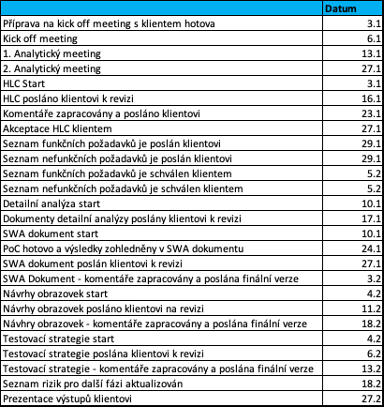
Vytvoření plánu
Notes:
Definujeme vstup a výstup pro jednotlivé deliverables a jednání s klientem, těm přiřadíme termín – postupujeme postupně podle aktivit.
Granularitu plánu definujeme podle velikosti projektu.

Slide 15
Seznam rizik/předpokladů
Definujeme rizika, která mohou ovlivnit splnění daného plánu
Definujeme předpoklady, se kterými počítáme, aby byl plán uskutečnitelný
Notes:
Nikdy nesmíme zapomenout, s jakými riziky náš projekt počítá a s jakými předpoklady. Toto je dobré sdílet interně a ideálně i s klientem. Bez tohoto se může stát, že za měsíc bude Váš plán vypadat jako absurdní dokument, který nemá žádný vztah k realitě

Slide 16
Řízení rizik
Risk list
Severita, dopad a opatření
Součást pravidelného vyhodnocování stavu projektu
Risk => Problém

Slide 17
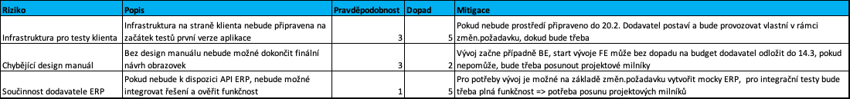
Příklad seznamu rizik

Slide 18
Rady na závěr
Používejte selský rozum
KISS
Nikdy nic nepředpokládejte a vždy ověřujte

Slide 19
Děkuji

